Slide 1

Machine Learning
chap 3. Decision Tree, label Encoding,
One-hot Encoding, Cross Validation
강 규 남 연구원

Slide 2

학습목표
학습 목표
Decision Tree 알고리즘을 이해 할 수 있다.
결측치가 있는지 확인할 수 있다.
Label 인코딩과 One-hot 인코딩을 이해 할 수 있다.
정답(레이블)과 연관 관계가 높은 특성을 선택할 수 있다.
교차 검증 기법을 이해 할 수 있다.

Slide 3
학습목표
결정 트리 모델 (Decision Tree)
Decision Tree

Slide 4

의사 결정 게임

Slide 5
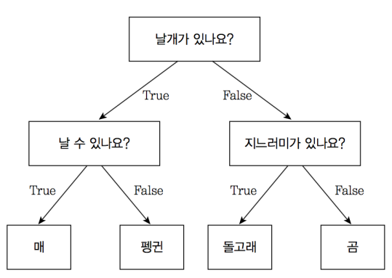

Decision Tree : 결정 트리 모델
결정 트리 모델 (Decision Tree)
스무고개 하듯이 예/아니오 질문을 반복하며 학습
특정 기준(질문)에 따라 데이터를 구분하는 모델
분류와 회귀에 모두 사용 가능
예) 매, 펭귄, 돌고래, 곰을 구분
Tree

Slide 6
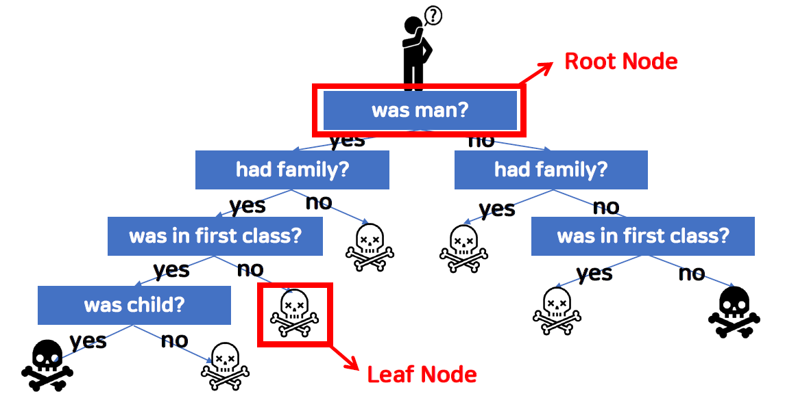
결정 트리 모델 (Decision Tree)
Decision Tree : 결정 트리 모델
스무고개 하듯이 예/아니오 질문을 반복하며 학습
특정 기준(질문)에 따라 데이터를 구분하는 모델
분류와 회귀에 모두 사용 가능
(Terminal Node)

Slide 7
결정 트리 모델 (Decision Tree)
지니 불순도 (Gini Impurity)
∙ 해당 범주 안에 서로 다른 데이터가 얼마나 섞여 있는지를 뜻함
∙ 결정 트리 모델의 노드 분할 기준
∙ 각 질문들이 얼마나 좋은 질문인지 수치로 파악 할 수 있음
∙ 0 ~ 0.5 사이 값을 범위로 가짐
∙ 불순도가 0에 가까울수록 잘 분류된 것 (좋은 질문)
∙ 불순도가 0.5라면 데이터가 5:5 비율로 섞여서 분류된 것 (좋지 않은 질문)
지니 불순도
엔트로피
Notes:
의사결정나무의 노드 분할에 관한 품질을 측정하는 지표는 두가지가 있습니다.
바로 지니 불순도와 엔트로피 인데요 먼저 지니불순도에 대해 먼저 알아보도록 하겠습니다.
순도란 다양한 범주(Factor)들의 개체들이 얼마나 포함되어 있는가를 의미한다.
쉽게 말하면 여러 가지의 클래스가 섞여 있는 정도를 말한다.
CART 알고리즘( Classification And Regression Trees) 분류와 회귀 나무에서 모두 사용할 수 있는 알고리즘
여기서 사용하는 불순도 알고리즘인 지니 지수는 “얼마나 불확실 한가?”(= 얼마나 많은 것들이 섞여있는가?) 를 보여준다.
ex) 지니지수가 0이라는 것은 불확실성이 0이르는 뜻이고 같은 특성을 가진 객체들끼리 잘 모여있다 라는 의미이다.
→ 지니지수는 통계학의 복원 추출 개념을 사용하기 때문에 식에 제곱이 들어감. 한번만 측정하는 것은 우연히 그 결과가 발생할 가능성이 있으므로 최소 두번 이상은 측정해봐야 할수 있다는 의미로 이해할 수 있을 것이다.
→ 어떤 집단에 한가지 특성을 가진 객체만 있을수록 그 집단을 한마디로 설명하기 좋다.
고로 그룹내에 있는 구성원들의 특성이 동일해줄수록 지니 지수는 낮아지고, 다양한 구성원들이 섞여있을 수록 지니 지수가 높아진다.
→ 이때 지니 불순도가 0.5에 가까워 질수록 불순도가 가장 크고 0에 가까울수록 불순도가 작아진다.
즉 0.5에 가까울 수록 불순도가 많은(데이터가 혼잡한) 구조이고
0에 가까울수록 불순도가 적은(데이터가 정리된) 구조라고 할 수 있다.

Slide 8
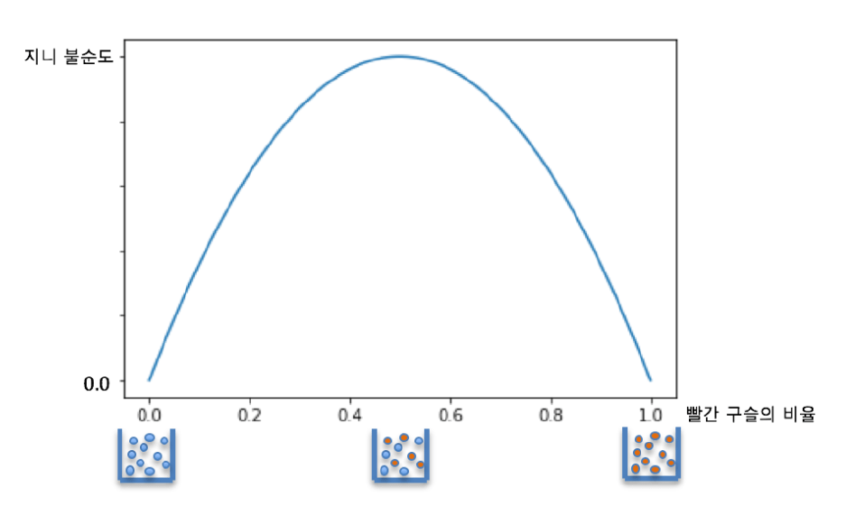
결정 트리 모델 (Decision Tree)
지니 불순도 (Gini Impurity)
지니 불순도
0.5
0.0
0.0
0.2
0.4
0.6
0.8
1.0
빨간 구슬의 비율

Slide 9
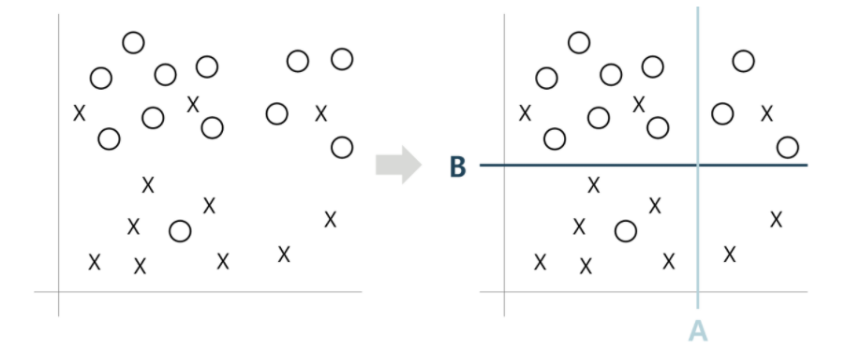
결정 트리 모델 (Decision Tree)
지니 불순도 (Gini Impurity)
Notes:
동그라미 12개
엑스 11개
총 23개

Slide 10
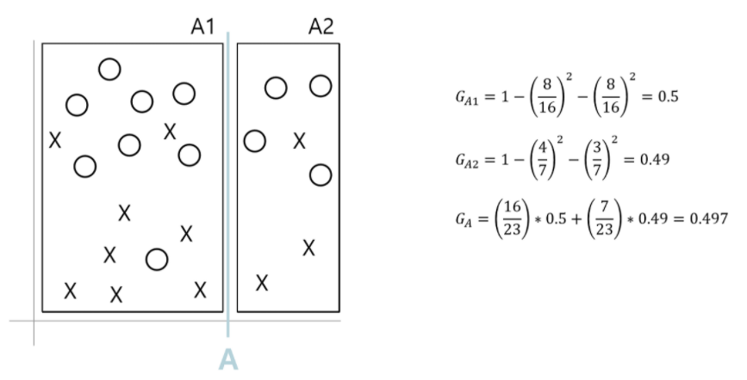
결정 트리 모델 (Decision Tree)
지니 불순도 (Gini Impurity)
∙ A를 기준으로 분할
A1에서
O의 비율
A1에서
X의 비율
Notes:
좋지 않은 분할(질문)의 예시
A1 동그라미 8개 / 엑스 8개
A2 동그라미 4개 / 엑스 3개

Slide 11
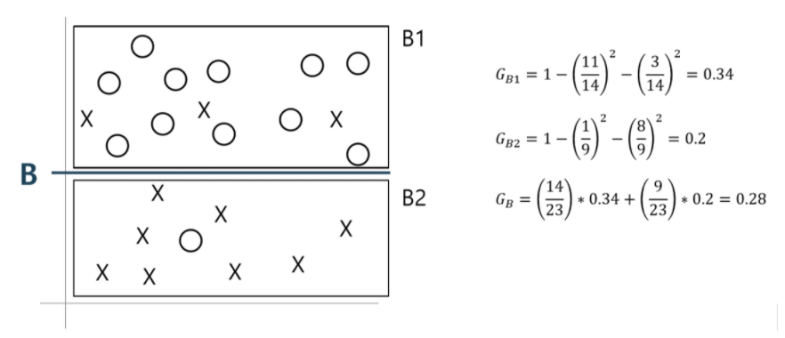
결정 트리 모델 (Decision Tree)
지니 불순도 (Gini Impurity)
∙ B를 기준으로 분할
Notes:
좋은 분할(질문)의 예시
A1 동그라미 8개 / 엑스 8개
A2 동그라미 4개 / 엑스 3개

Slide 12
결정 트리 모델 (Decision Tree)
엔트로피 (Entropy)
∙ 해당 범주 안에 같은 데이터가 얼마나 포함되어 있는지를 뜻함
∙ 결정 트리 모델의 노드 분할 기준
∙ 각 질문들이 얼마나 좋은 질문인지 수치로 파악 할 수 있음
∙ 0 ~ 1 사이 값을 범위로 가짐
∙ 데이터의 순도가 높아질수록 엔트로피는 작아진다. -> 엔트로피가 작을수록 좋은 질문
∙ 데이터의 순도가 낮아질수록 엔트로피는 커진다. -> 엔트로피가 클수록 안좋은 질문
Notes:
entropy = 엔트로피 :
확률분포의 모양을 설명하는 특징값. / 정보의 양
순수도(purity)는 같은 클래스끼리 얼마나 많이 포함되어 있는지를 말한다.
데이터의 순도가 낮아질수록 엔트로피는 커지고
데이터의 순도가 높아질수록 엔트로피는 작아진다.
예시를 들어보자면 어지러진 방은 정리가 안되있고 물건이 여기저기 섞여있는 혼잡한 상태이기 때문에 엔트로피가 크다고 할수 있고
깔끔하게 정리가 된 방은 물건별로 잘 정돈이 되어있는 상태이기때문에 엔트로피가 작다고 할수 있는 것이다.
→ ID3(Iterative Dichotomiser 3) 알고리즘 : 이거….. 불어…. 해석해보면 반복적으로 이분하는 알고리즘.
엔트로피의 단점으로는 파티션을 많이 만들려고 하는 성질에 있다. 예를 들어 각 id 단위로 파티션을 쪼갠다면 하나의 파티션 안의 불순도는 적겠지만 그 크기 역시 매우 작아져 오버피팅(Overfitting)의 문제가 생길 수 있다.
정보 획득량 (Information Gain) = 정보 이득
엔트로피는 불순도를 의미하는 것 → 전체 엔트로피의 최대 불순도가 1이었을 때 분류 후에도 불순도가 1이면 정보 획득량이 0이 된다.
즉 정보획득량이 클수록 불순도가 줄어드는 것이라고 이해하면 된다.
정보 획득량의 값이 높을수록 분할의 성능이 좋은 것 그리고 낮을 수록 분할의 성능이 안좋은 것.
→ 정보 획득량이 필요한 이유 : 의사결정나무를 만드는 과정을 살펴보자.
독립변수와 종속변수를 정한다.
모든 독립 변수들에 대해서 가장 높은 정보획득을 만드는 독립 변수를 찾는다.
2의 과정을 더이상 일정 이상의 정보획득이 없을 때까지 (혹은 다른 한계점을 만족할때까지 반복한다)
잎사귀(leaf)에 도달한다.
entropy를 이용해서 불순도를 계산하게 되면 log 때문에 연산속도가 저하될 수 있다.
그래서 간편한 지니 불순도 공식이나 카이제곱스퀘어를 쓰기도 한다.

Slide 13
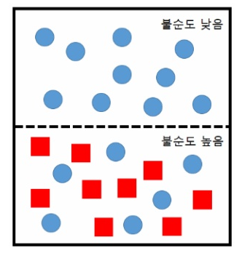
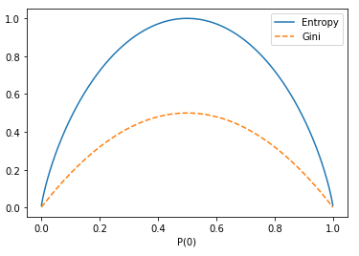

Machine Learning
Decision Tree
불순도 측정
Gini (지니 불순도)
Entropy(엔트로피)
Notes:
entropy = 엔트로피 :
확률분포의 모양을 설명하는 특징값. / 정보의 양
순수도(purity)는 같은 클래스끼리 얼마나 많이 포함되어 있는지를 말한다.
데이터의 순도가 낮아질수록 엔트로피는 커지고
데이터의 순도가 높아질수록 엔트로피는 작아진다.
예시를 들어보자면 어지러진 방은 정리가 안되있고 물건이 여기저기 섞여있는 혼잡한 상태이기 때문에 엔트로피가 크다고 할수 있고
깔끔하게 정리가 된 방은 물건별로 잘 정돈이 되어있는 상태이기때문에 엔트로피가 작다고 할수 있는 것이다.
→ ID3(Iterative Dichotomiser 3) 알고리즘 : 이거….. 불어…. 해석해보면 반복적으로 이분하는 알고리즘.
엔트로피의 단점으로는 파티션을 많이 만들려고 하는 성질에 있다. 예를 들어 각 id 단위로 파티션을 쪼갠다면 하나의 파티션 안의 불순도는 적겠지만 그 크기 역시 매우 작아져 오버피팅(Overfitting)의 문제가 생길 수 있다.
정보 획득량 (Information Gain) = 정보 이득
엔트로피는 불순도를 의미하는 것 → 전체 엔트로피의 최대 불순도가 1이었을 때 분류 후에도 불순도가 1이면 정보 획득량이 0이 된다.
즉 정보획득량이 클수록 불순도가 줄어드는 것이라고 이해하면 된다.
정보 획득량의 값이 높을수록 분할의 성능이 좋은 것 그리고 낮을 수록 분할의 성능이 안좋은 것.
→ 정보 획득량이 필요한 이유 : 의사결정나무를 만드는 과정을 살펴보자.
독립변수와 종속변수를 정한다.
모든 독립 변수들에 대해서 가장 높은 정보획득을 만드는 독립 변수를 찾는다.
2의 과정을 더이상 일정 이상의 정보획득이 없을 때까지 (혹은 다른 한계점을 만족할때까지 반복한다)
잎사귀(leaf)에 도달한다.
entropy를 이용해서 불순도를 계산하게 되면 log 때문에 연산속도가 저하될 수 있다.
그래서 간편한 지니 불순도 공식이나 카이제곱스퀘어를 쓰기도 한다.

Slide 14
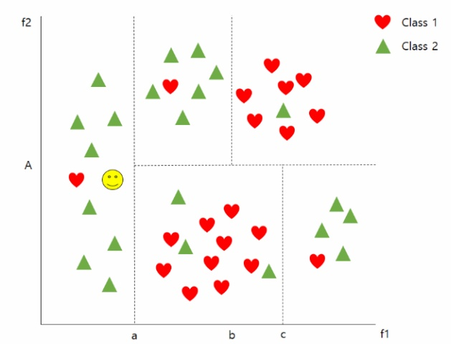
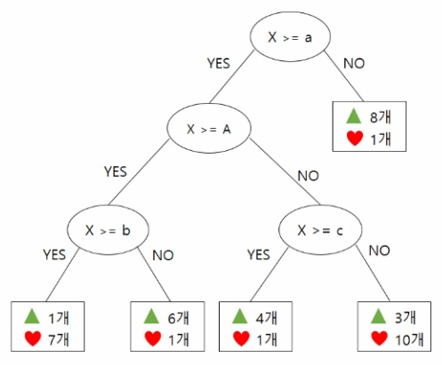
Decision Tree
Machine Learning
의사 결정 방향 → 불순도가 낮아지는 방향

Slide 15
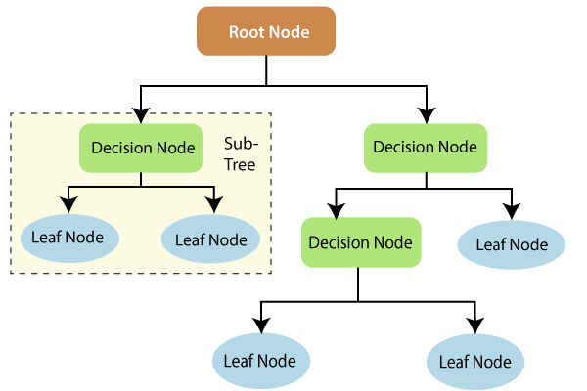
Machine Learning
Decision Tree
Root Node, Decision Node, Leaf Node, depth, Sub Tree
depth = 1
depth = 2
depth = 3

Slide 16
Machine Learning
Decision Tree
사용법
# 필요한 라이브러리 임폴트
from sklearn.tree import DecisionTreeClassifier
# 결정 트리 분류 모델 생성 함수 호출, 결정 트리 분류 모델 객체 생성
clf = DecisionTreeClassifier(하이퍼 파라미터, random_state)

Slide 17
Machine Learning
Decision Tree
사용법 : 주요 매개변수(hyperparameter)
DecisionTreeClassifier(criterion, max_depth, min_samples_split,
min_samples_leaf, max_leaf_nodes)
criterion : 불순도 측정 방법 (gini, entropy)
max_depth : 트리의 최대 깊이
min_samples_split : 노드를 분할하기 위한 최소 샘플 수
min_samples_leaf : 리프 노드가 가져야할 최소 샘플 수
max_leaf_nodes : 리프 노드의 최대 개수

Slide 18
Machine Learning
Decision Tree
과대적합 제어
max_depth : 트리의 최대 깊이, 값이 클수록 모델의 복잡도가 올라간다.
max_leaf_nodes : 리프 노드의 최대 개수, 크게 설정될수록 분할되는 노드가 많아져서
과대적합 가능성 증가
min_samples_split : 노드를 분할하기 위한 최소 샘플 수, 작게 설정될수록 분할되는 노드가
많아져서 과대적합 가능성 증가 / 반대의 경우 과소적합 가능성 증가
min_samples_leaf : 리프 노드가 가져야할 최소 샘플 수, 작게 설정될수록 분할되는 노드가
많아져서 과대적합 가능성 증가 / 크게 설정될 수록 과소적합 가능성 증가
Notes:
리프 노드 : 자식이 없는 노드
min_samples_split 노드를 분할하기 위한 최소한의 샘플 데이터 수
min_samples_leaf 말단 노드가 되기 위한 최소한의 샘플 데이터 수
비대칭적 데이터의 경우 특정 클래스의 데이터가 극도로 작을 수 있으므로
이 경우는 작게 설정 필요
min_samples_split=4인 경우, 4개 이상의 샘플만 split한다는 의미!
min_samples_leaf=3000인 경우, 생성될 노드들의 샘플 수가 모두 3000개 이상이어야만 split한다는 의미!

Slide 19
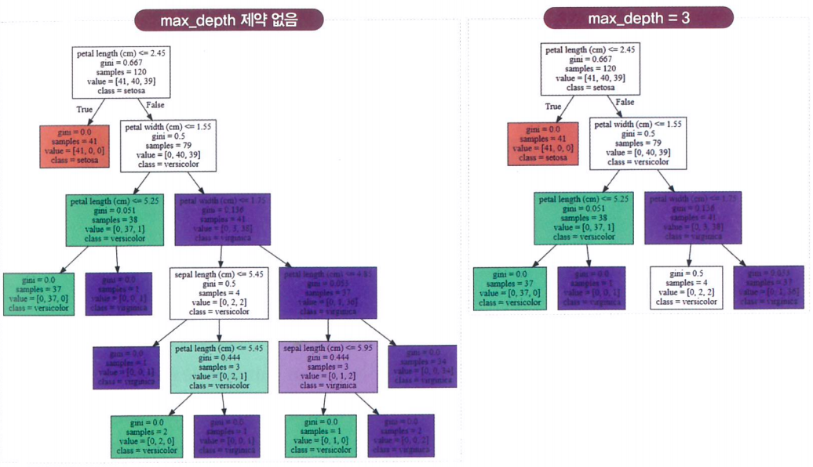
Machine Learning
Decision Tree
사전 가지치기

Slide 20
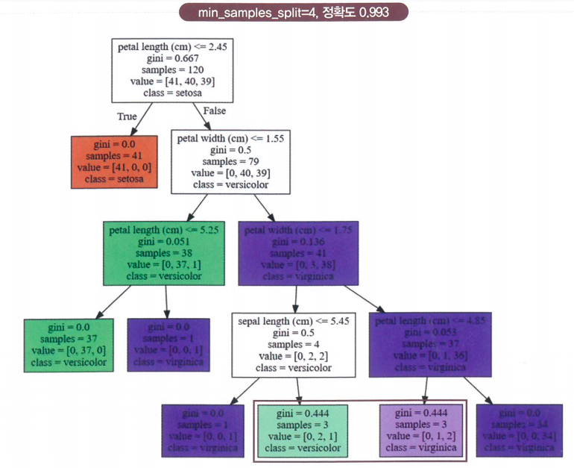
Machine Learning
Decision Tree
사전 가지치기

Slide 21
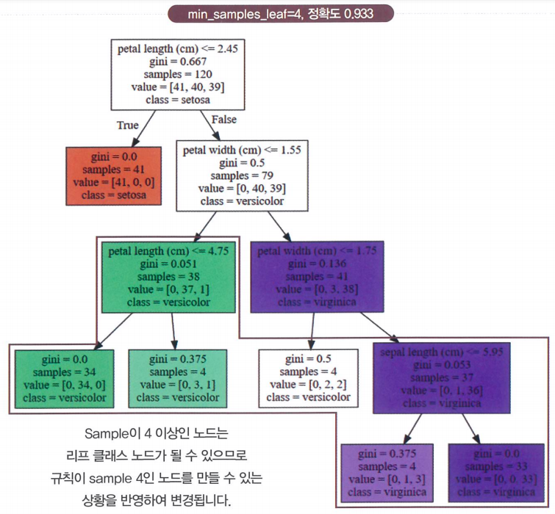
Machine Learning
Decision Tree
사전 가지치기

Slide 22
Machine Learning
Decision Tree
장단점
장점 | 단점
쉽다 직관적이다 | 과대적합이 발생하기 쉬움 이를 극복하기 위해서 트리의 크기를 사전에 제한하는 튜닝이 필요 (사전 가지치기)

Slide 23
Machine Learning
Decision Tree
실습
Mushroom 데이터 활용
Decision Tree 분류 실습

Slide 24
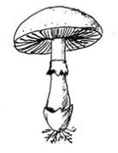
Machine Learning
Mushroom 데이터 셋
8124개의 버섯 종류 데이터
22개의 특징 (18개의 버섯 특징, 4개의 다른 특징 (Habitat (서식지), Population(분포 형태), Bruises(타박상), Odor(냄새)))
라벨 : 독성 (p), 식용(e)
Cap
shape
surface
color
주름(Gills)
attachment
spacing
size
color
spore print color
자루테(Ring)
자루(Stalk)
number
type
shape
root
surface above ring
surface below ring
color above ring
color below ring
씨주머니(Veil)
type
color

Slide 25
Machine Learning
Mushroom 데이터 셋
특 징 | 설 명
poisonous | 독버섯(poisonous), 식용버섯(edible)
cap-shape | 갓 모양 (b, c, x, f, k, s) : 원뿔 / 평면 / 블록 등
cap-surface | 갓 표면(f, g, y, s) : 섬유질 / 비늘 모양 / 부드러움 등
cap-color | 갓 색(n, b, c, g, r, p, u, e, w, y) : 계피 / 회색 / 노란색 등
bruises | 타박상(t, f) : 예 / 아니오
odor | 냄새(a, l, c, y, f, m, n, p, s) : 아몬드 / 생선 / 매운 등등

Slide 26
Machine Learning
Mushroom 데이터 셋
특 징 | 설 명 | 특 징 | 설 명
gill-attachment | 주름살 | veil-type | 베일 유형
gill-spacing | 주름살 간격 | veil-color | 베일 색
gill-size | 주름살 크기 | ring-number | 턱받이 개수
gill-color | 주름살 색 | ring-type | 턱받이 유형
stalk-shape | 줄기 모양 | population | 서식 분포 유형
stalk-root | 줄기 뿌리 | habitat | 서식지
stalk-surface-above-ring | 턱받이 위 줄기 모양 | stalk-surface-below-ring | 턱받이 아래 줄기 모양
stalk-color-above-ring | 턱받이 위 줄기 색깔 | stalk-color-below-ring | 턱받이 아래 줄기 색깔
sport-print-color | 포자 색

Slide 27
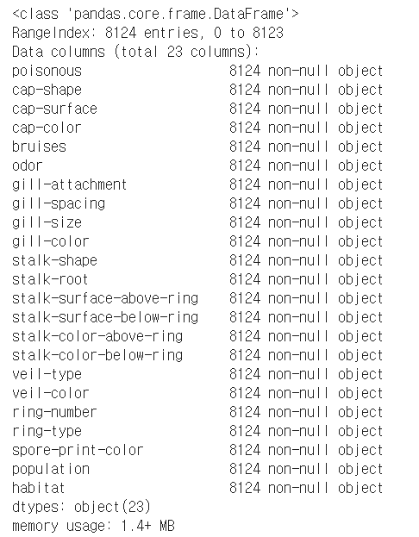
Machine Learning
함수1. info() 함수 – 결측치 확인

Slide 28
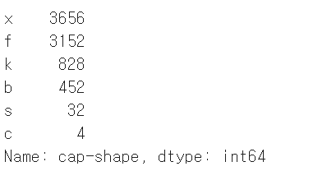
Machine Learning
함수2. value_counts() 함수 – 데이터의 종류와 개수 확인
X['cap-shape'].value_counts()

Slide 29

Machine Learning
함수3. unique() 함수 - 데이터의 종류 확인
X['cap-shape'].unique()

Slide 30
Machine Learning
데이터 전처리 : 인코딩(Encoding)
데이터
Binning
범주형(이산형)
문자 형태이거나 숫자라 하더라도 순서보다는 종류(범주)를
표시하는 데이터 예) 혈액형
숫자형(연속형)
숫자로 이루어진 순서가 있는 데이터 예) 몸무게
Encoding
Label Encoding, One-hot Encoding

Slide 31
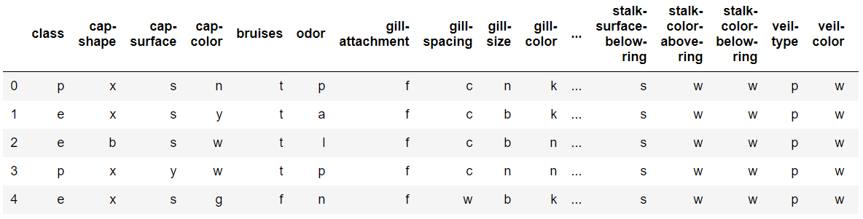
Machine Learning
Mushroom 데이터셋 : 범주형(이산형) 데이터, 인코딩 필요
Label 인코딩 or One-hot 인코딩 방식을 이용해 수치화

Slide 32
Machine Learning
데이터 전처리 Label Encoding : 레이블을 숫자로 mapping
X1["capshape"] = X1["capshape"].map({"x":0, "f":1, "k":2, "b":3, "s":4, "c":5})
cap-shape
x
b
x
k
f
s
b
s
c
cap-shape
0
3
0
2
1
4
3
4
5

Slide 33
Machine Learning
데이터 전처리 One-hot Encoding : 분류하고자 하는 범주(종류) 만큼의 자릿수를 만들고 단 한 개의 1과 나머지 0으로 채워서 숫자화 하는 방식
X_one_hot = pd.get_dummies(X2)
cap-shape
x
b
x
k
f
s
b
s
c
cap-shape_b | cap-shape_c | cap-shape_f | cap-shape_k | cap-shape_s | cap-shape_x
0 | 0 | 0 | 0 | 0 | 1
1 | 0 | 0 | 0 | 0 | 0
0 | 0 | 0 | 0 | 0 | 1
0 | 0 | 0 | 1 | 0 | 0
0 | 0 | 1 | 0 | 0 | 0
0 | 0 | 0 | 0 | 1 | 0
1 | 0 | 0 | 0 | 0 | 0
0 | 0 | 0 | 0 | 1 | 0
0 | 1 | 0 | 0 | 0 | 0

Slide 34
Machine Learning
결정 트리 분류 모델 생성
# trian_test_split() 함수를 이용, 데이터를 학습용과 테스트용으로 분할
# 결정트리 분류 모델 생성 함수 호출, 하이퍼 파라미터는 전부 기본값 설정,
분류 모델 객체 생성
tree_model = DecisionTreeClassifier()
# 분류 모델 학습 진행
tree_model.fit(X_train, y_train)

Slide 35
Machine Learning
결정 트리 분류 모델 생성
# 테스트 데이터를 이용해서 예측
y_pred = tree_model.predict(X_test)
# 테스트 데이터에 대한 분류 모델의 성능(평균 정확도) 확인
from sklearn.metrics import accuracy_score
accuracy = accuracy_score(y_test, y_pred)
print(accuracy)

Slide 36
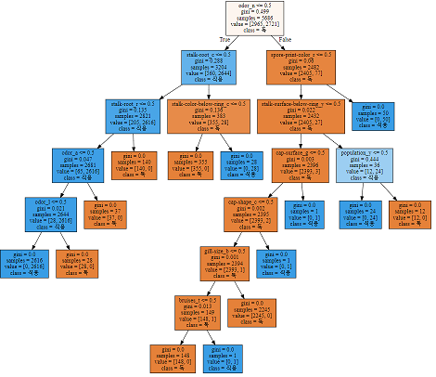
Machine Learning
사전 가지치기(pre-pruning)를 이용한 모델의 성능 향상
- 사전 가지치기를 하지 않은 기본 모델(tree_model)

Slide 37
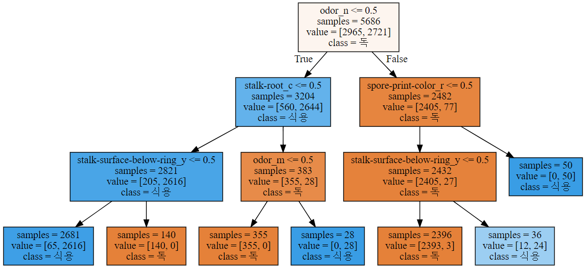
Machine Learning
사전 가지치기(pre-pruning)를 이용한 모델의 성능 향상
- max_depth 를 이용한 사전가지치기(max_depth=3 )

Slide 38
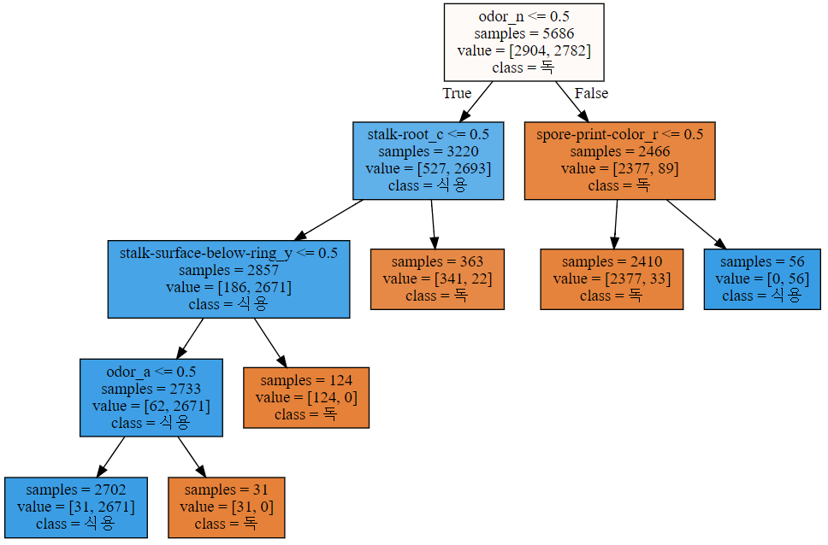
Machine Learning
사전 가지치기(pre-pruning)를 이용한 모델의 성능 향상
- max_leaf_nodes를 이용한 사전가지치기(max_leaf_nodes=6)

Slide 39
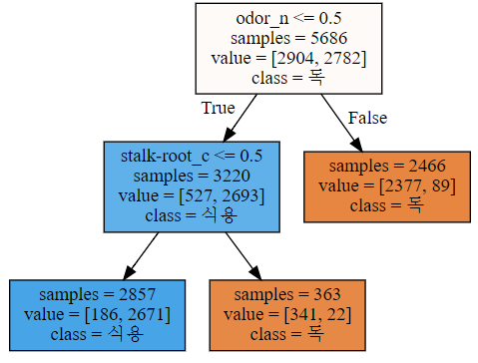
Machine Learning
사전 가지치기(pre-pruning)를 이용한 모델의 성능 향상
min_samples_split를 이용한 사전가지치기
(min_samples_split=3000)

Slide 40
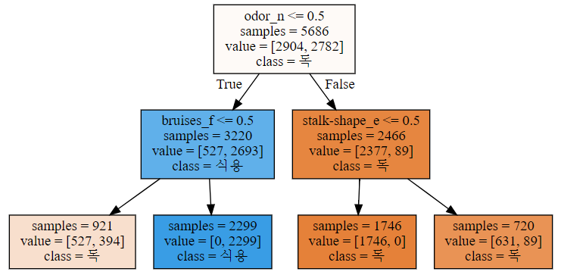
Machine Learning
사전 가지치기(pre-pruning)를 이용한 모델의 성능 향상
- min_samples_leaf를 이용한 사전가지치기(min_samples_leaf=700)

Slide 41
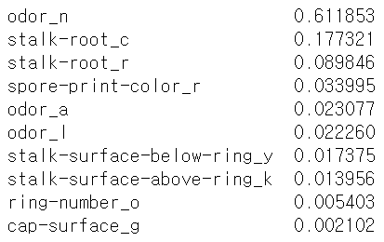
Machine Learning
특성 선택 : 정답(레이블)과 연관 관계가 높은 특성을 선택하는 작업
importance = tree_model.feature_importances_
df = pd.DataFrame(importance, index=X_one_hot.columns)
df.sort_values(by=‘name’, ascending=False)

Slide 42



모델 일반화 성능 평가

Slide 43
모델 성능 평가
Machine Learning
▶ 일반적인 경우
전체 데이터
하이퍼 파라미터 튜닝
Train
Data
(70%)
Test
Data
(30%)
과대적합 발생

Slide 44
Machine Learning
모델 성능 평가
▶ 데이터의 분할과 용도
전체 데이터
하이퍼 파라미터 튜닝
Train
Data
(60% 또는 70%)
Validation
Data
(20% 또는 15%)
Test
Data
(20% 또는 15%)
하이퍼 파라미터 튜닝
(모델의 성능 향상)
과대적합 발생

Slide 45

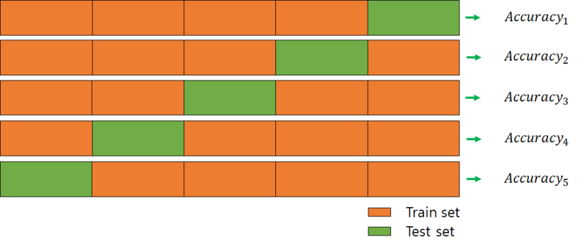
Machine Learning
모델 성능 평가
▶ 해결책 : 검증 Data를 하나로 고정하지 않고, Test 데이터의 모든 부분을 사용

Slide 46
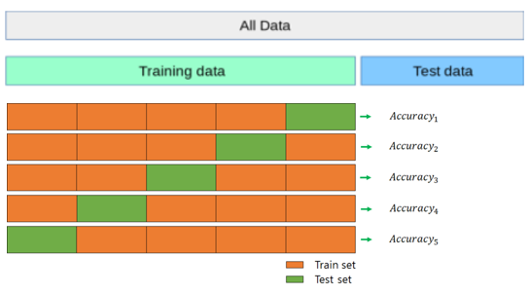
Machine Learning
모델 성능 평가
▶ K-fold cross-validation
Test 데이터를 k개의 그룹으로 나누기
K-1개의 그룹을 학습에 사용
나머지 1개의 그룹을 이용해서 평가 수행
2번, 3번 과정을 k번 반복
모든 결과의 평균을 구하기

Slide 47
Machine Learning
모델 성능 평가
▶ K-fold cross-validation 동작 방법(K=5)
val
1번 세트
2번 세트
3번 세트
4번 세트
5번 세트
train
1번 세트
2번 세트
3번 세트
4번 세트
5번 세트
1번 세트
2번 세트
3번 세트
4번 세트
5번 세트
1번 세트
2번 세트
3번 세트
4번 세트
5번 세트
1번 세트
2번 세트
3번 세트
4번 세트
5번 세트

Slide 48
Machine Learning
모델 성능 평가
K-fold cross-validation 장/단점
장점
1. 모든 Test 데이터 셋을 평가에 활용할 수 있다.
- 평가에 사용되는 데이터 편중을 막을 수 있다.
- 특정 평가 데이터 셋에 overfit 되는 것을 방지할 수 있다
2. 모든 Test 데이터 셋을 훈련에 활용할 수 있다.
- 정확도를 향상시킬 수 있다.
- 데이터 부족으로 인한 underfitting을 방지할 수 있다
3. 데이터 세트 크기가 충분하지 않은 경우에도 유용하게 사용 가능하다.
단점
1. 여러 번 학습하고 평가하는 과정을 거치기 때문에 모델 훈련/평가 시간이 오래 걸린다.

Slide 49
Machine Learning
모델 성능 평가
▶ K-fold cross-validation 사용법 : cross_val_score() 함수
from sklearn.model_selection import cross_val_score
score = cross_val_score(모델, X, y, cv=나눌 개수)
score

Slide 50
Machine Learning
Decision Tree
Decision Tree를 활용해 Mushroom
데이터를 학습하고 교차검증을 적용해보자.

Slide 51
Machine Learning
모델 평가와 성능 향상
▶ GirdSerchCV를 이용한 모델의 성능 개선
• sklearn 라이브러리에서 제공해주는 모델 성능 개선 함수
• 사용자가 모델과 hyper parameter들을 지정
• GridSearchCV 함수가 순차적으로 hyper parameter들을 변경
해가면서 학습과 평가를 수행
• 가장 성능이 좋은 hyper paramete를 제시

Slide 52
Machine Learning
모델 평가와 성능 향상
▶ GirdSerchCV 사용법
from sklearn.model_selection import = Kfold, GirdSerchCV
params = {
‘max_depth’ : [3, 5, 7]
‘max_leaf_nodes’ : [4, 6, 8]
‘min_samples_split’ : [2000, 3000, 4000]
‘min_samples_leaf’ : [400, 500, 600]}
gird = GridSearchCV(model,
params,
cv = KFold(n_splits=10, shuffle=True),
scoring=‘accuracy’)
grid.fit(X_train,y_train)

Slide 53
Machine Learning
Decision Tree
GirdSerchCV 를 활용해 모델의
성능을 개선 시켜보자.

Slide 54
Machine Learning
▶ 모델 완성 및 영향력 높은 특성 확인
# 가장 높은 성능일 때의 모델에 대한 파라미터 조합 확인
print(grid.best_params_)
# 결정 트리 분류 모델 완성
model_best = DecisionTreeClassifier(max_depth=3,
max_leaf_nodes=4,
min_samples_leaf=400,
min_samples_split=2000)
model_best.fit(X_train,y_train)
# feature_importances_ 이용, 영향력 높은 특성 확인

Slide 55
Machine Learning
Decision Tree
모델 완성 및 영향력 높은
특성을 확인해 보자.

Slide 56
학습목표
THANK YOU
FOR WATCHING

